Slide 1
電力自由化に伴う 電力価格の変化
電力班
小松・早川
藤丸・松浦

Slide 2
目次
背景
目的・仮説
材料・方法
結果
考察
まとめ

Slide 3
目次
背景
目的・仮説
材料・方法
結果
考察
まとめ

Slide 4
電力の小売り自由化
電力会社の総括原価方式や地域独占方式への疑問
「電灯料金を下げる」と「多様な選択肢の確保」という目的から電力の小売り自由化
2000年の特別高圧部分から徐々に自由化
2016年には低圧部門、つまり家庭や小規模店舗にまで範囲が拡大

Slide 5
電力の小売り自由化
しかし憂慮すべき事項も
電灯料金の上昇により社会的余剰の減少を示唆する先行研究(蓮池・金子2005)
2011年に起きた東日本大震災と福島の事故により日本の電力事情は一変
電気料金と社会的余剰はどのように変動？

Slide 6
予測における不確定要素
電灯料金や消費者余剰に影響を与える
不確定要素として次の２点があげられる
電源構成(原子力発電の稼働率)
燃料価格(LNG・石油の価格)

Slide 7
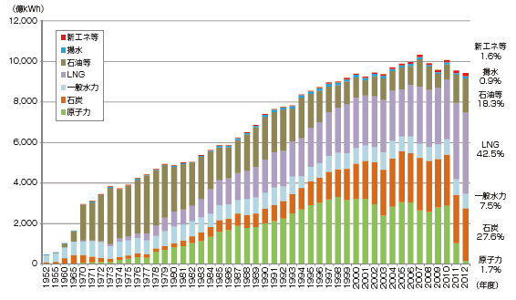
日本の電力事情

Slide 8
不確定要素①電源の構成
どのような発電方法でどれだけ発電？
東日本大震災以後の原子力発電の停止
今冬に控えるＣＯＰによる環境的な要請
燃料価格の変動に対するレジリエンス
原子力発電、再生エネルギーの増加

Slide 9
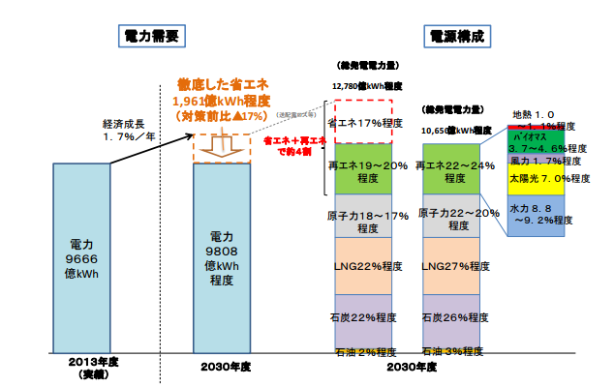
不確定要素①電源の構成
今年発表されたエネルギー需給の見通し(案)

Slide 10
不確定要素②燃料価格
近年ガスや石油の燃料価格の変動が非常に激しく急上昇や急降下も起こりうる
連動性が高い

Slide 11
目次
背景
目的・仮説
材料・方法
結果
考察
まとめ

Slide 12
目的
家庭向け電力の小売り自由化が
「電灯料金」と「社会的余剰」に与える
影響を明らかにする
「原子力発電所の再稼働」と「燃料価格」との不確定要素について場合分け

Slide 13
仮説の提示
 |  | 燃料価格（LNG、石油）
 |  | 1/3倍 | 現状維持 | 3倍
原子力発電 | 脱原発
 | 一部稼働
 | 全部稼働

Slide 14
仮説①各不確定要素の効果
 |  | 燃料価格（LNG、石油）
 |  | 1/3倍 | 現状維持 | 3倍
原子力発電 | 脱原発
 | 一部稼働
 | 全部稼働

Slide 15
仮説②不確定要素間の相互作用
 |  | 燃料価格（LNG、石油）
 |  | 1/3倍 | 現状維持 | 3倍
原子力発電 | 脱原発
 | 一部稼働
 | 全部稼働

Slide 16
目次
背景
目的・仮説
材料・方法
結果
考察
まとめ

Slide 17
材料
燃料価格
「長期エネルギー需給見通し委員会報告書」
経済産業省 資源エネルギー庁
価格弾力性
「世帯電力需要量の価格弾力性の推定」
谷下雅義(2009)
東京電力、関西電力の発電力とその構成
「2012年 夏期の供給力内訳」経済産業省

Slide 18
方法
各シナリオごとに以下の項目を推定
価格
TS, PS, CS
 |  | 燃料価格（LNG、石油）
 |  | 1/3倍 | 現状維持 | 3倍
原子力発電 | 脱原発 | ① | ④ | ⑦
 | 一部稼働 | ② | ⑤ | ⑧
 | 全部稼働 | ③ | ⑥ | ⑨

Slide 19
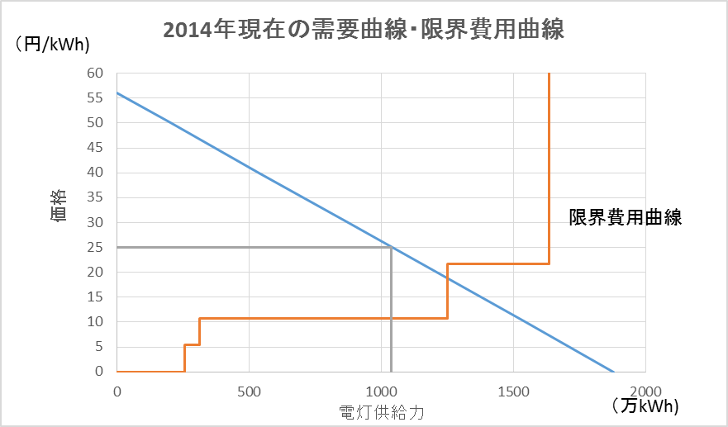
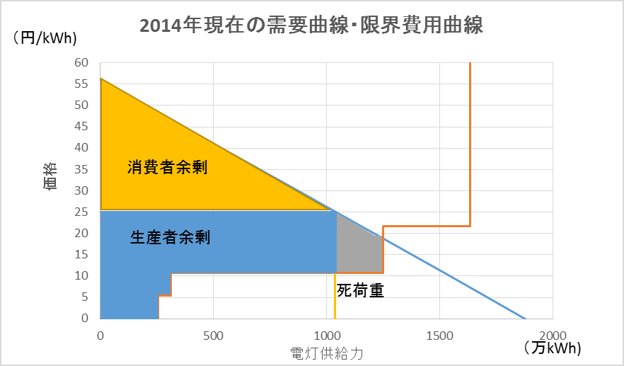
余剰

Slide 20
寡占競争状態の仮定
ベルトラン競争
各企業がほかの企業の価格を所与として行動するモデル
クールノー競争
各企業がほかの企業の供給量を所与として行動するモデル

Slide 21
目次
背景
目的・仮説
材料・方法
結果
考察
まとめ

Slide 22
結果 ベルトラン競争
 |  |  | 燃料価格（LNG、石油）
 |  |  | 1/3倍 | 現状維持 | 3倍
原子力発電 | 脱原発 | 価格 | 7.2 | 18.4 | 32.4
 |  | CS | 60469.5 | 37193.7 | 15951.9
 |  | PS | 8376.2 | 20375.0 | 20657.7
 |  | TS | 68845.7 | 57568.7 | 36609.7
 | 一部稼働 | 価格 | 7.2 | 10.8 | 32.4
 |  | CS | 62495.2 | 52420.3 | 15951.9
 |  | PS | 10866.7 | 10169.9 | 31813.1
 |  | TS | 73361.8 | 62590.2 | 47765.0
 | 全部稼働 | 価格 | 3.6 | 10.8 | 23.5
 |  | CS | 69259.9 | 52420.3 | 28481.3
 |  | PS | 5348.2 | 16672.5 | 36988.6
 |  | TS | 74608.1 | 69092.9 | 65469.9

Slide 23
結果 クールノー競争
 |  |  | 燃料価格（LNG、石油）
 |  |  | 1/3倍 | 現状維持 | 3倍
原子力発電 | 脱原発 | 価格 | 22.1 | 33.2 | 41.9
 |  | CS | 30758.1 | 14970.9 | 6613.7
 |  | PS | 32736.2 | 32538.0 | 31791.9
 |  | TS | 63494.3 | 47508.9 | 38405.6
 | 一部稼働 | 価格 | 22.4 | 29.6 | 39.4
 |  | CS | 30170.5 | 19432.1 | 8649.5
 |  | PS | 34264.9 | 35138.4 | 34832.7
 |  | TS | 64435.4 | 54570.6 | 43482.3
 | 全部稼働 | 価格 | 23.3 | 25.3 | 26.1
 |  | CS | 28762.0 | 25640.0 | 24408.5
 |  | PS | 36949.5 | 38280.9 | 38761.9
 |  | TS | 65711.5 | 63920.9 | 63170.4

Slide 24
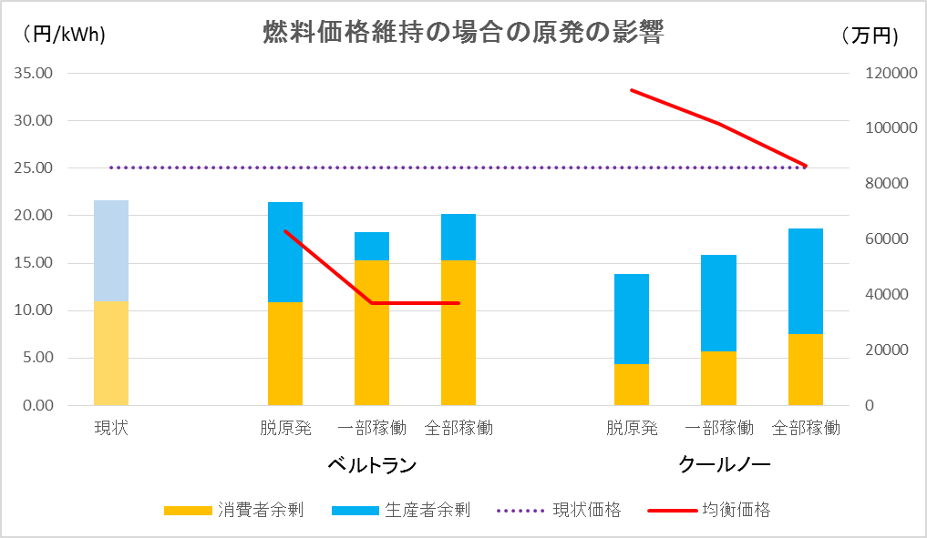
結果①原子力発電所の影響
 |  | 燃料価格（LNG、石油）
 |  | 1/3倍 | 現状維持 | 3倍
原子力発電 | 脱原発
 | 一部稼働
 | 全部稼働

Slide 25
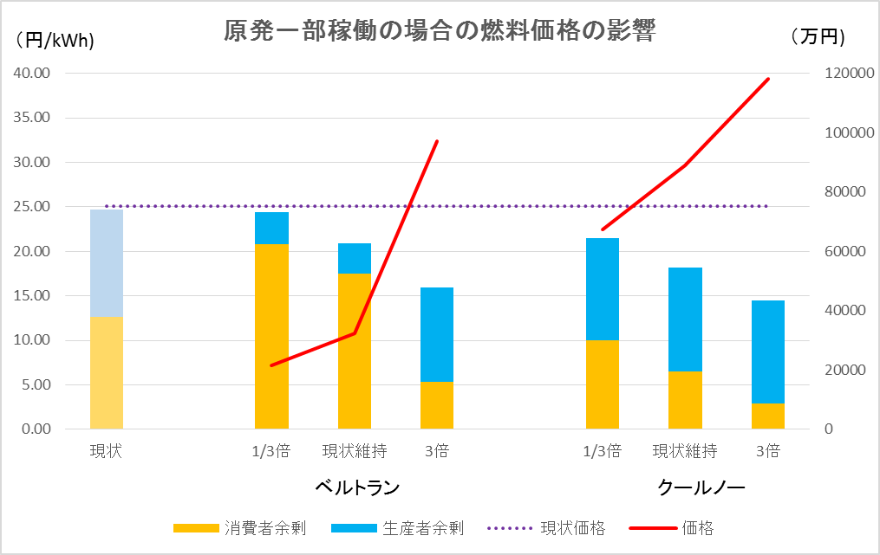
結果②燃料価格の影響
 |  | 燃料価格（LNG、石油）
 |  | 1/3倍 | 現状維持 | 3倍
原子力発電 | 脱原発
 | 一部稼働
 | 全部稼働

Slide 26
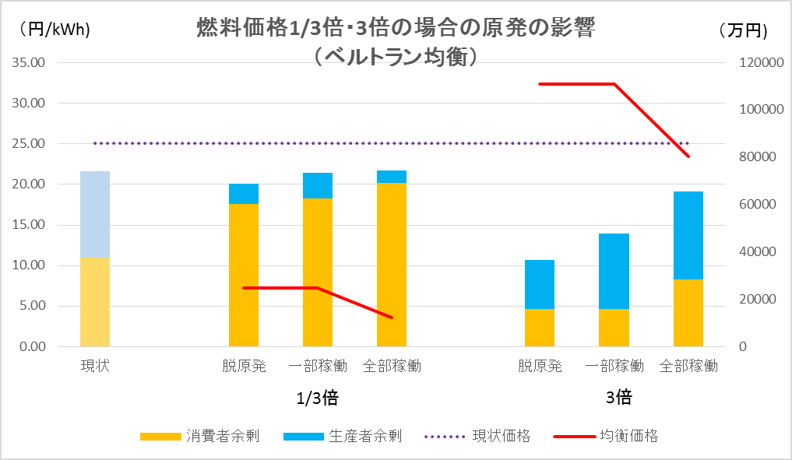
結果③相互作用の検証
 |  | 燃料価格（LNG、石油）
 |  | 1/3倍 | 現状維持 | 3倍
原子力発電 | 脱原発
 | 一部稼働
 | 全部稼働

Slide 27
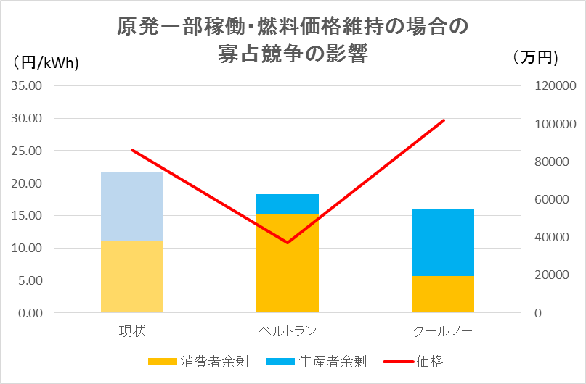
結果④寡占競争方式の影響
 |  | 燃料価格（LNG、石油）
 |  | 1/3倍 | 現状維持 | 3倍
原子力発電 | 脱原発
 | 一部稼働
 | 全部稼働

Slide 28
結果のまとめ
仮説①・仮説②ともに支持されるような結果となった
クールノー競争は価格が高く、消費者余剰が減少するのに対して、ベルトラン競争では価格の低下や消費者余剰の増加が確認された

Slide 29
目次
背景
目的・仮説
材料・方法
結果
考察
まとめ

Slide 30
考察
燃料価格の上昇が起きると原子力発電所の再稼働はより重要な要素。経済産業省が「燃料価格の上昇を危惧して、原子力発電所の再稼働」を計画しているのは経済的には正しい政策なのではないか

Slide 31
考察
クールノー競争の実現というのは望ましくない結果。クールノー競争による電灯料金上昇をさけるためには、参入企業数の増加が必要。

Slide 32
来季やりたいこと
深堀したいテーマ
供給量の変化を考慮する
二酸化炭素の排出量に関する議論
新エネルギー、再生可能エネルギーの導入へのコストの評価

